Slide 1
TIẾT 22 - BÀI 9
ĐẤT NƯỚC BUỔI ĐẦU ĐỘC LẬP (939 – 967)

Slide 2
BÀI 9
ĐẤT NƯỚC BUỔI ĐẦU ĐỘC LẬP 939 - 967
NỘI DUNG
BÀI HỌC
1. Ngô Quyền dựng nền độc lập
2. Công cuộc thống nhất đất nước của Đinh Bộ Lĩnh và sự thành lập của nhà

Slide 3


1. Ngô Quyền dựng nền độc lập
Nêu những việc làm của Ngô Quyền sau chiến thắng Bạch Đằng?
Năm 939, Ngô Quyền bỏ chức tiết độ sứ, xưng vương, chọn Cổ Loa (Hà Nội) làm kinh đô.

Slide 4
Tiết độ sứ là chức quan do phong kiến Trung Quốc đặt ra, gắn với thời kì Bắc thuộc.
Sau chiến thắng Bạch Đằng năm 938, Ngô Quyền:
Xưng vương, đóng đô ở Cổ Loa.
Bãi bỏ chức Tiết độ sứ, không nhận sắc phong từ phương Bắc.
Ngô Quyền khi lên ngôi vua (năm 939) đã bãi bỏ chức Tiết độ sứ.
Ngô Quyền bãi bỏ chức Tiết độ sứ để xóa bỏ dấu vết cai trị của phong kiến phương Bắc và khẳng định chủ quyền độc lập của dân tộc.

Slide 5
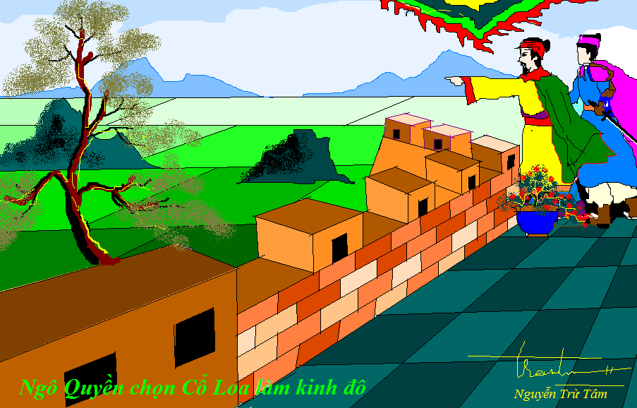
Nước ta dưới thời Ngô

Slide 6
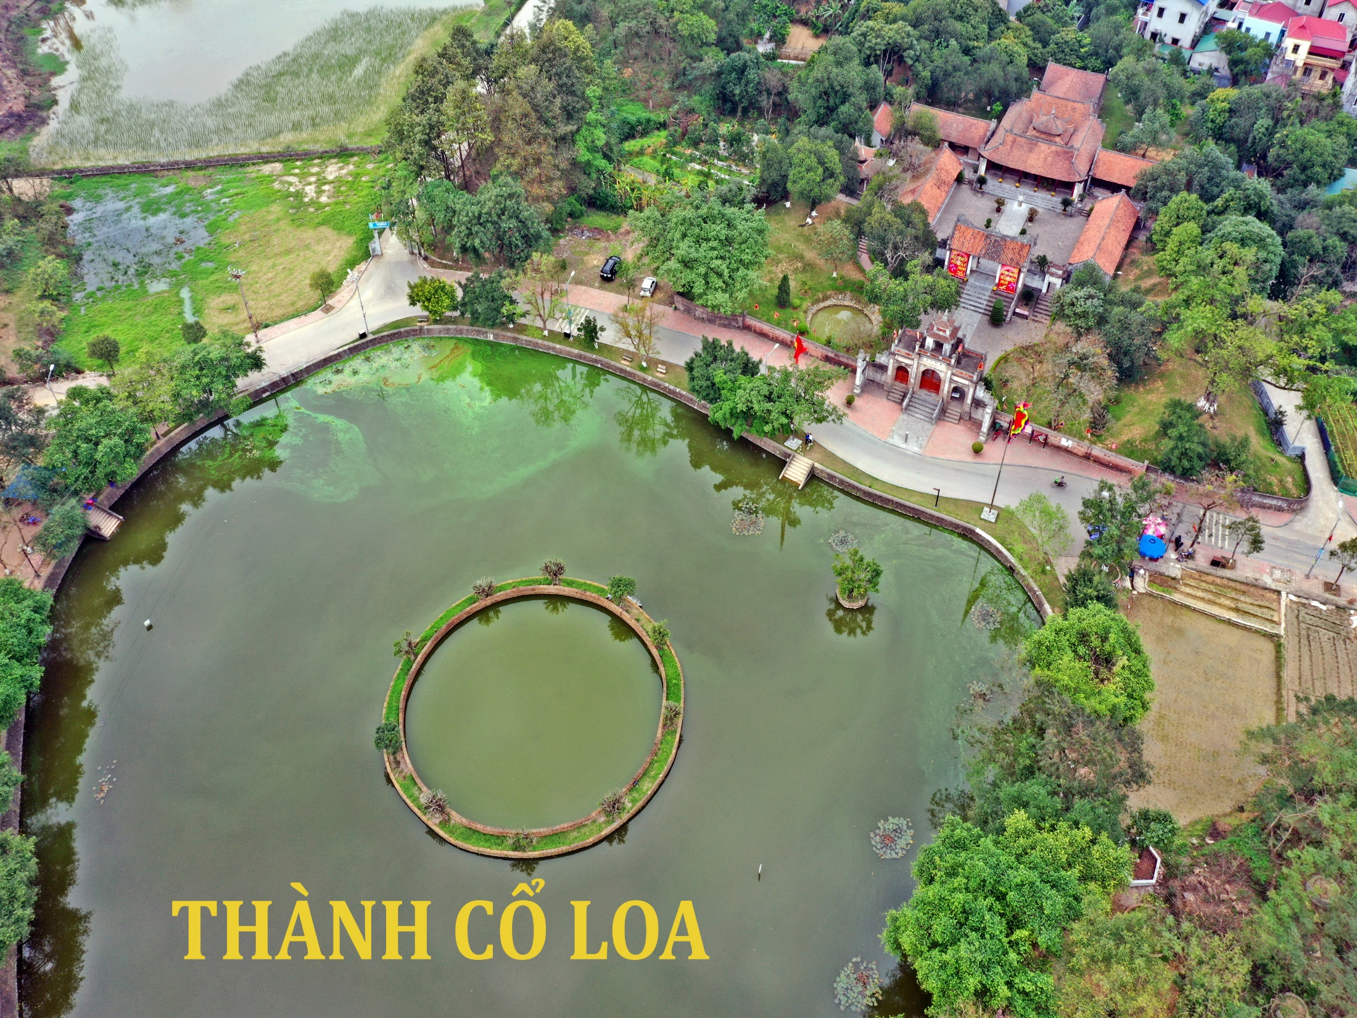

Slide 7
Ngô Quyền chọn Cổ Loa làm kinh đô (năm 939).
Thời Ngô Quyền, Cổ Loa thuộc vùng Phong Châu – Giao Châu, là trung tâm chính trị – quân sự quan trọng của đất nước.
Đây từng là kinh đô nước Âu Lạc thời An Dương Vương, có thành lũy kiên cố, vị trí thuận lợi cho phòng thủ và quản lí đất nước.
Ý nghĩa việc chọn Cổ Loa làm kinh đô
Khẳng định sự kế thừa truyền thống dựng nước từ thời Âu Lạc.
Thể hiện ý chí độc lập, tự chủ, tách hẳn khỏi mô hình đô hộ phương Bắc.
Thuận lợi về quân sự, giao thông đường sông, phù hợp bối cảnh sau chiến thắng Bạch Đằng.

Slide 8
Những việc làm trên của Ngô Quyền có ý nghĩa gì?

Slide 9
- Chấm dứt sự thống trị của phong kiến phương Bắc, giữ vững độc lập chủ quyền.
- Mở ra một thời kì mới trong lịch sử dân tộc: “thời kì độc lập tự chủ, xây dựng và bảo vệ đất nước”
- Đặt nền móng cho nhà nước quân chủ đầu tiên và nền độc lập, tự chủ thực sự, lâu dài của dân tộc.

Slide 10
Sau khi lên ngôi vua, Ngô Quyền đã tổ chức bộ máy nhà nước như thế nào?

Slide 11
- Bộ máy nhà nước:
+ Ở trung ương: Vua là người đứng đầu, có quyền quyết định mọi việc. Dưới có các quan văn, võ phụ trách từng công việc.
+ Ở địa phương: vua giao các tướng lĩnh trấn giữ các châu quan trọng.
=> nền độc lập dân tộc được khẳng định, tạo ra nền tảng căn bản cho công cuộc phát triển đất nước sau này.

Slide 12
Công việc chính
Soạn thảo chiếu, chỉ, văn bản.
Quản lí dân cư, ruộng đất, thuế khóa.
Dạy học, tổ chức thi cử, tuyển chọn nhân tài.
Giải quyết kiện tụng.
Quan văn là những người làm việc về chính trị, hành chính, giáo dục, pháp luật, giúp vua quản lí đất nước bằng luật lệ, sổ sách.
Ví dụ
Nguyễn Trãi
Chu Văn An
Lê Quý Đôn

Slide 13
Quan võ là những người làm việc về quân sự, bảo vệ đất nước.
Công việc chính
Chỉ huy quân đội, luyện binh.
Trấn giữ biên cương, bảo vệ kinh thành.
Trực tiếp cầm quân khi có chiến tranh.
Ví dụ
Trần Hưng Đạo
Lý Thường Kiệt
Ngô Quyền

Slide 14
START
03:00
02:59
02:58
02:57
02:56
02:55
02:54
02:53
02:52
02:51
02:50
02:49
02:48
02:47
02:46
02:45
02:44
02:43
02:42
02:41
02:40
02:39
02:38
02:37
02:36
02:35
02:34
02:33
02:32
02:31
02:30
02:29
02:28
02:27
02:26
02:25
02:24
02:23
02:22
02:21
02:20
02:19
02:18
02:17
02:16
02:15
02:14
02:13
02:12
02:11
02:10
02:09
02:08
02:07
02:06
02:05
02:04
02:03
02:02
02:01
02:00
01:59
01:58
01:57
01:56
01:55
01:54
01:53
01:52
01:51
01:50
01:49
01:48
01:47
01:46
01:45
01:44
01:43
01:42
01:41
01:40
01:39
01:38
01:37
01:36
01:35
01:34
01:33
01:32
01:31
01:30
01:29
01:28
01:27
01:26
01:25
01:24
01:23
01:22
01:21
01:20
01:19
01:18
01:17
01:16
01:15
01:14
01:13
01:12
01:11
01:10
01:09
01:08
01:07
01:06
01:05
01:04
01:03
01:02
01:01
01:00
00:59
00:58
00:57
00:56
00:55
00:54
00:53
00:52
00:51
00:50
00:49
00:48
00:47
00:46
00:45
00:44
00:43
00:42
00:41
00:40
00:39
00:38
00:37
00:36
00:35
00:34
00:33
00:32
00:31
00:30
00:29
00:28
00:27
00:26
00:25
00:24
00:23
00:22
00:21
00:20
00:19
00:18
00:17
00:16
00:15
00:14
00:13
00:12
00:11
00:10
00:09
00:08
00:07
00:06
00:05
00:04
00:03
00:02
00:01
00:00
Dựa vào SGK, em hãy vẽ sơ đồ tổ chức nhà nước thời Ngô

Slide 15
Sơ đồ bộ máy nhà nước thời Ngô
Vua
Trung
ương
Quan văn
Quan võ
Địa phương
Thứ sử các Châu (Châu Hoan, Châu Phong,…)

